Slide 1
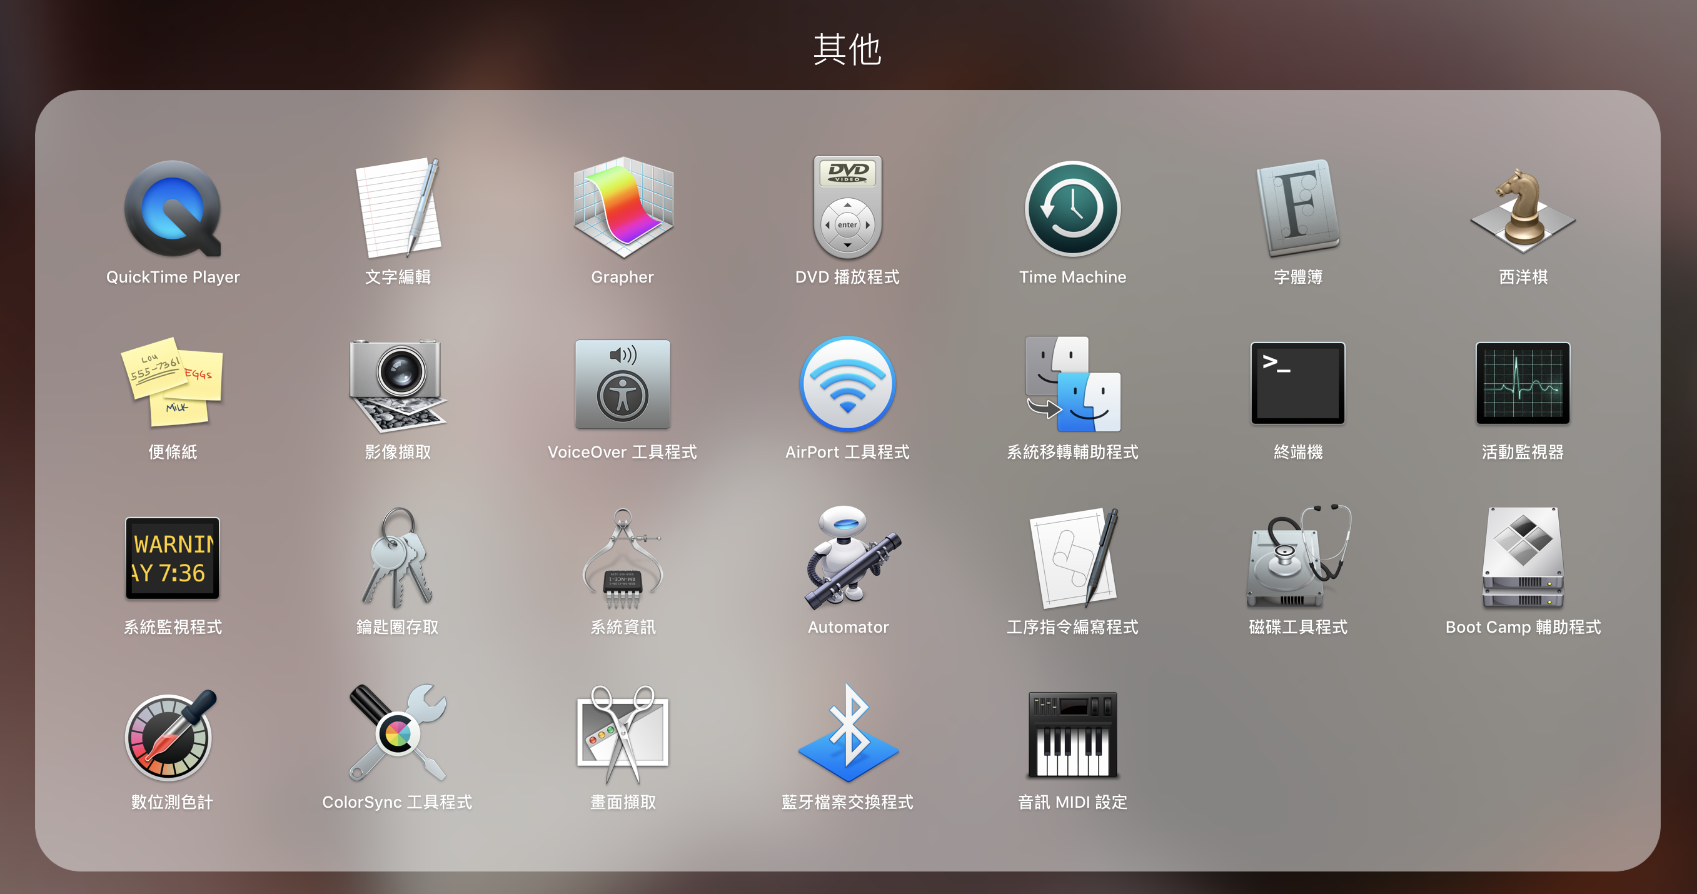
Step.1到應用程式找文字編輯

Slide 2
Step.2點選新增文件

Slide 3
Step.3到畫面左上角編輯偏好設定

Slide 4
Step.4勾選『純文字』

Slide 5
Step.5 將以下兩個選項打勾

Slide 6
Step6.設定好後 打完作業的程式碼

Slide 7
記得要在<head>裡key以下程式碼才能讓網頁讀取正確字元而不出現亂碼

Slide 8
打好作業後按儲存

Slide 9
將檔名改成你的學號 且副檔名要打html或htm

Slide 10
存好後 就開啟檔案 看看有沒有成功吧
有任何問題可以與我聯繫

